Slide 1


ĐẠI HỌC BÁCH KHOA HÀ NỘI TRƯỜNG ĐIỆN – ĐIỆN TỬ
BÁO CÁO BÀI TẬP LỚN
HỆ THỐNG NHÚNG VÀ THIẾT KẾ GIAO TIẾP NHÚNG
ĐỀ TÀI: THIẾT KẾ HỆ THỐNG
ĐIỀU KHIỂN BỒN CẦU TỰ ĐỘNG
GIẢNG VIÊN: TS. PHẠM VĂN TIẾN
SINH VIÊN THỰC HIỆN : PHẠM NGỌC LÂM 20182628
NGUYỄN HUY NAM 20182695
NGUYỄN VIỆT THI 20182798
EMBLF, 2021.2, 133385
World One Powerful Presentation Template

Slide 2
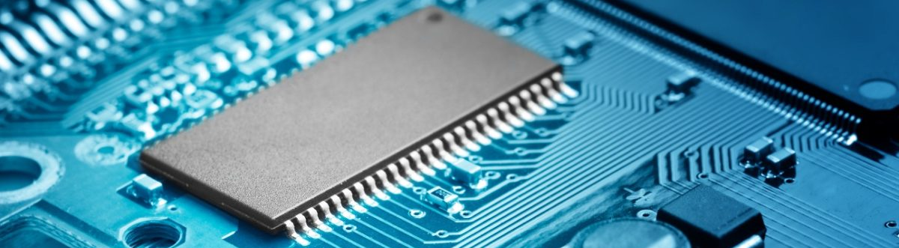
NỘI DUNG
Giới thiệu
Mô hình hóa hệ thống
Thiết kế hệ thống
Triển khai trên FPGA
Kiểm thử
EMBLF, 2021.2, 133385
02

Slide 3
PHÂN CÔNG CÔNG VIỆC
CÔNG VIỆC/ THÀNH VIÊN | NGỌC LÂM | VIỆT THI | HUY NAM
Thiết kế | Mô tả chức năng Thiết kế RTL | Package IP Tổng hợp trên Vivado | Mô tả chức năng Thiết kế phần cứng Mô hình hóa hệ thống bằng UML và SystemC
Triển khai & Kiểm thử | Lên kế hoạch kiểm thử Mô phỏng QuestaSim Kiểm thử trên FPGA | Implement FPGA
Báo cáo | Viết bản báo cáo (.docx) | Viết bản báo cáo (.docx) | Viết báo cáo (.doc) Lập bản thuyết trình(.pptx)
EMBLF, 2021.2, 133385
03

Slide 4
GIỚI THIỆU HỆ THỐNG ĐIỀU KHIỂN BỒN CẦU TỰ ĐỘNG
ESBLF, 2021.1, 12981
01
EMBLF, 2021.2, 133385
04

Slide 5
GIỚI THIỆU VỀ BỒN CẦU TỰ ĐỘNG
Giới thiệu chung:
Bồn cầu tự động là một bồn cầu được tự động hóa và cải tiến để trở nên thông minh hơn phục vụ nhu cầu của người sử dụng.
Chức năng:
Xịt vệ sinh theo các chế độ (xịt hậu môn, xịt dành cho phụ nữ)
Sấy khô tự động
Xả nước tự động theo các chế độ (đi nặng, đi nhẹ)
Tự động làm ấm nước và bệ ngồi khi nhiệt độ môi trường thấp
Nắp bồn cầu đóng mở tự động khi có người đến gần
EMBLF, 2021.2, 133385
05

Slide 6
GIỚI THIỆU VỀ BỒN CẦU TỰ ĐỘNG
Thông số kĩ thuật:
THÔNG SỐ | GIÁ TRỊ
Processor | Xilinx Zynq®-7000 All Programmable SoC
Temperature threshold (ºC) | 20
Temperature sensor | DHT11
Detect defecate/urinate threshold (sec) | 60
Spray time | 20 sec
Drying time | 20 sec
Discharge time | 3 sec
Power Supply | AC 220V
Power of Processor | 1.679 W
Frequency of Processor | 10 MHz
EMBLF, 2021.2, 133385
06

Slide 7
GIỚI THIỆU VỀ BỒN CẦU TỰ ĐỘNG
Yêu cầu về công nghệ:
Dễ điều khiển
An toàn tuyệt đối cho người dùng
Xử lí các tình huống phát sinh chuẩn xác
Tiết kiệm điện năng
Dễ dàng nâng cấp chỉnh sửa, bảo trì
Đảm bảo tính thời gian thực
EMBLF, 2021.2, 133385
07

Slide 8
MÔ HÌNH HÓA HỆ THỐNG SYSTEM MODELING
02
EMBLF, 2021.2, 133385
08

Slide 9
MÔ HÌNH HÓA HỆ THỐNG
02
Mô hình hóa hệ thống bằng UML (Unified Modeling Language)
Từ mô tả chức năng xác định được các sơ đồ:
Use case diagram
Class diagram
State diagram
Sequence diagram
EMBLF, 2021.2, 133385
09

Slide 10
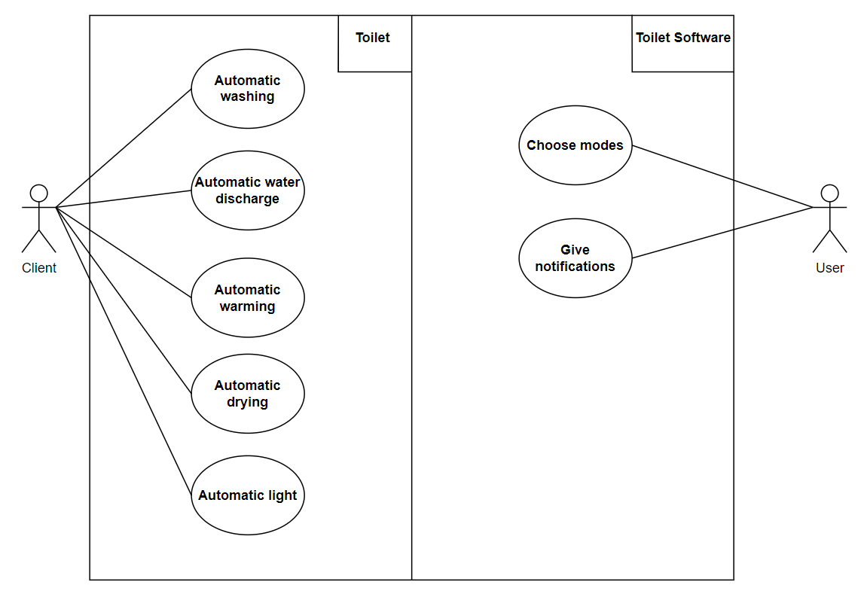
MÔ HÌNH HÓA HỆ THỐNG
02
Use case diagram
Tác nhân trong hệ thống bồn cầu tự động là người sử dụng, đây là vai trò của con người khi tương tác với hệ thống. Người sử dụng tương tác với hệ thống.
Biểu đồ use case cho thấy tác nhân có mối quan hệ với các chức năng của hệ thống: Đóng/mở nắp bồn cầu, làm ấm nước, tự động xịt, sấy khô, xả nước, tự chiếu sáng.
Use case diagram của bồn cầu tự động
EMBLF, 2021.2, 133385
10

Slide 11
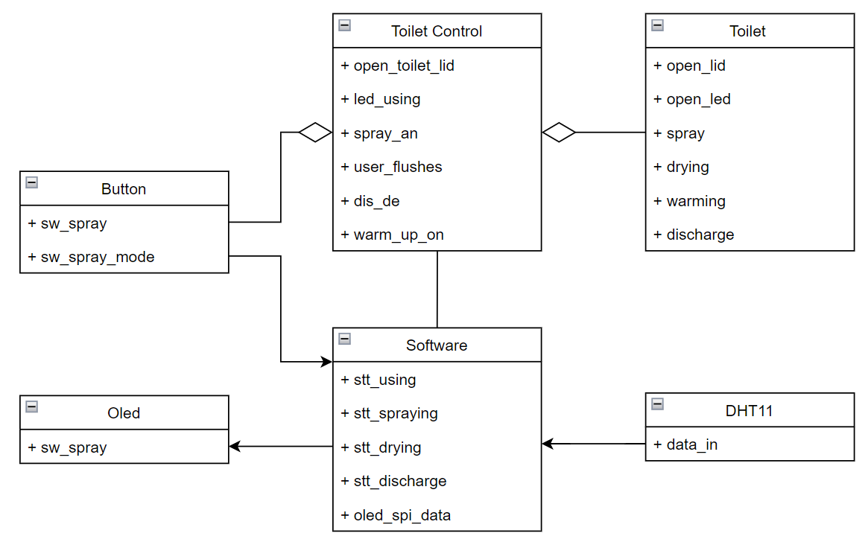
MÔ HÌNH HÓA HỆ THỐNG
02
Class diagram
Class diagram của hệ thống bồn cầu tự động
EMBLF, 2021.2, 133385
11
Notes:
Hệ thống bồn cầu tự động gồm hai phần chính là Toilet control và Software. Toilet control là thành phần chính của hệ thống, có nhiệm vụ nhận tín hiệu từ các đầu vào như nút bấm,… đồng thời tương tác với phần mềm để điều khiển toilet. Phần mềm xử lý các trạng thái, nhận tín hiệu từ các cảm biến để đưa ra các tín hiệu gửi tới màn hình, toilet control,…

Slide 12
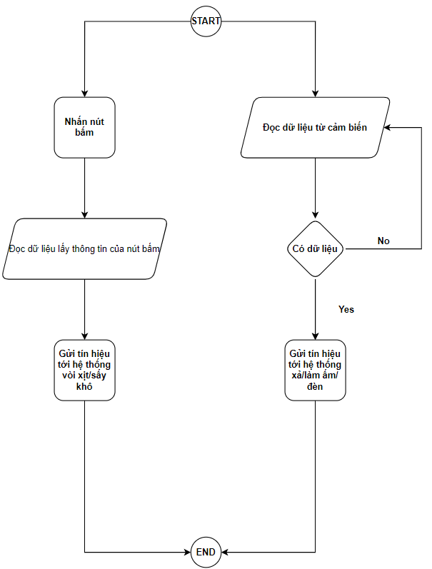
MÔ HÌNH HÓA HỆ THỐNG
02
State diagram
Thể hiện luồng hoạt động của hệ thống
State diagram của bồn cầu tự động
12
EMBLF, 2021.2, 133385

Slide 13
MÔ HÌNH HÓA HỆ THỐNG
02
Sequence diagram
Sequence diagram cho hệ thống xịt vệ sinh
Sequence diagram cho hệ thống sấy khô
Sequence diagram cho hệ thống xả nước tự động
Sequence diagram cho hệ thống làm ấm tự động
Sequence diagram cho hệ thống đèn
EMBLF, 2021.2, 133385
13

Slide 14
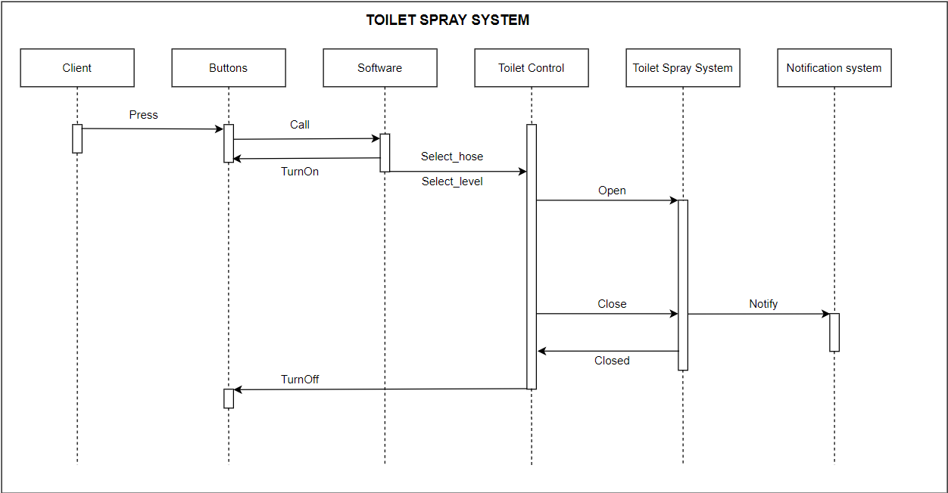
MÔ HÌNH HÓA HỆ THỐNG
02
Sequence diagram
Sequence diagram của hệ thống xịt vệ sinh
EMBLF, 2021.2, 133385
14

Slide 15
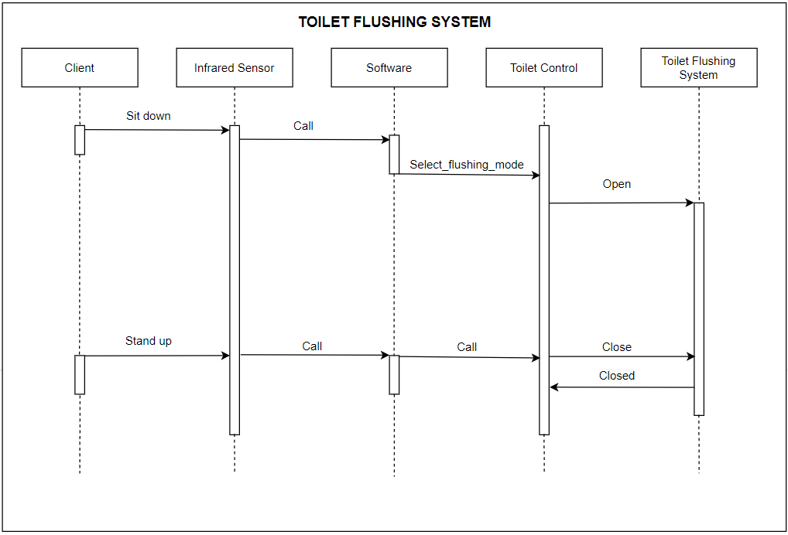
MÔ HÌNH HÓA HỆ THỐNG
02
Sequence diagram
Sequence diagram của hệ thống xả tự động
EMBLF, 2021.2, 133385
15

Slide 16
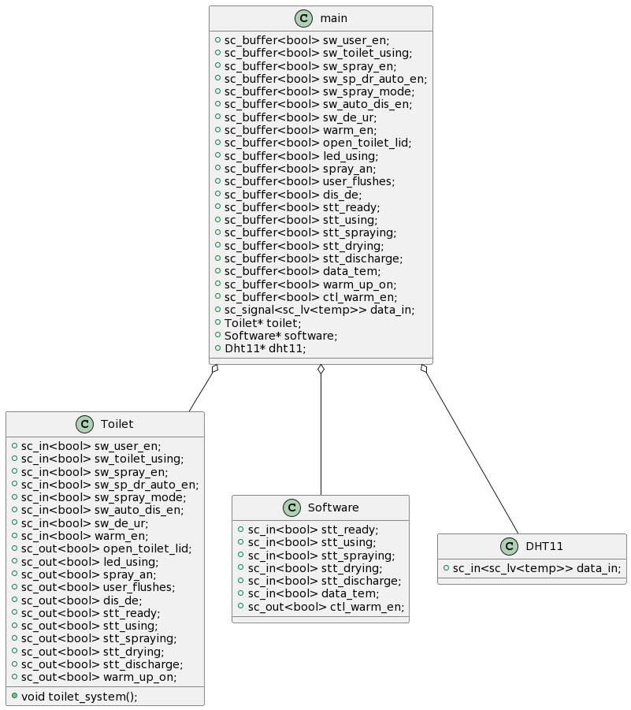
MÔ HÌNH HÓA HỆ THỐNG
02
Mô hình hóa hệ thống bằng SystemC
Từ yêu cầu kĩ thuật xác định sơ đồ hệ thống sử dụng SystemC. Hệ thống gồm 4 class chính:
Class main
Class Toilet
Class Software
Class DHT11
Sơ đồ hệ thống bồn cầu tự động sử dụng SystemC
EMBLF, 2021.2, 133385
16

Slide 17
THIẾT KẾ HỆ THỐNG DESIGN SYSTEMS
03
EMBLF, 2021.2, 133385
17

Slide 18
THIẾT KẾ PHẦN CỨNG
02
Mô tả hoạt động
• Khi có người đến gần nắp bồn cầu sẽ tự động mở lên. Hệ thống làm nóng sẽ tự động làm nóng khi nhiệt độ thấp.
• Người sử dụng ngồi vào. Khi đi vệ sinh xong, người dùng sẽ chọn kiểu xịt và bấm nút xịt nước. Nếu tự động xịt, sấy được chọn, bồn cầu sẽ đưa vòi xịt và xịt theo kiểu xịt mà người dùng đã chọn trong 20 giây. Sau đó chuyển sang chức năng sấy khô trong 20 giây.
• Sau khi sấy khô hoặc người dùng không chọn chức năng tự động xịt, sấy thì sẽ chuyển sang bước xả nước. Người dùng đứng lên khỏi bệ ngồi thì bồn cầu sẽ tự động xả nước theo một trong hai chế độ đi nặng hoặc đi nhẹ.
EMBLF, 2021.2, 133385
18

Slide 19
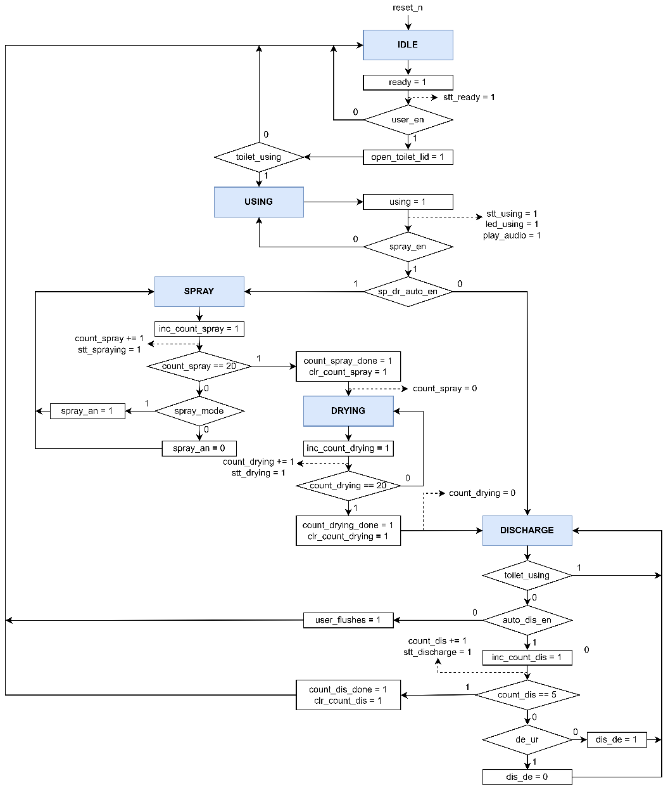
THIẾT KẾ PHẦN CỨNG
02
Thiết kế sơ đồ ASMD
Các trạng thái:
IDLE: trạng thái chờ
USING: trạng thái có người sử dụng
SPRAY: trạng thái bồn cầu xịt vệ sinh
DRYING: trạng thái sấy khô
DISCHARGE: trạng thái xả nước
EMBLF, 2021.2, 133385
19

Slide 20
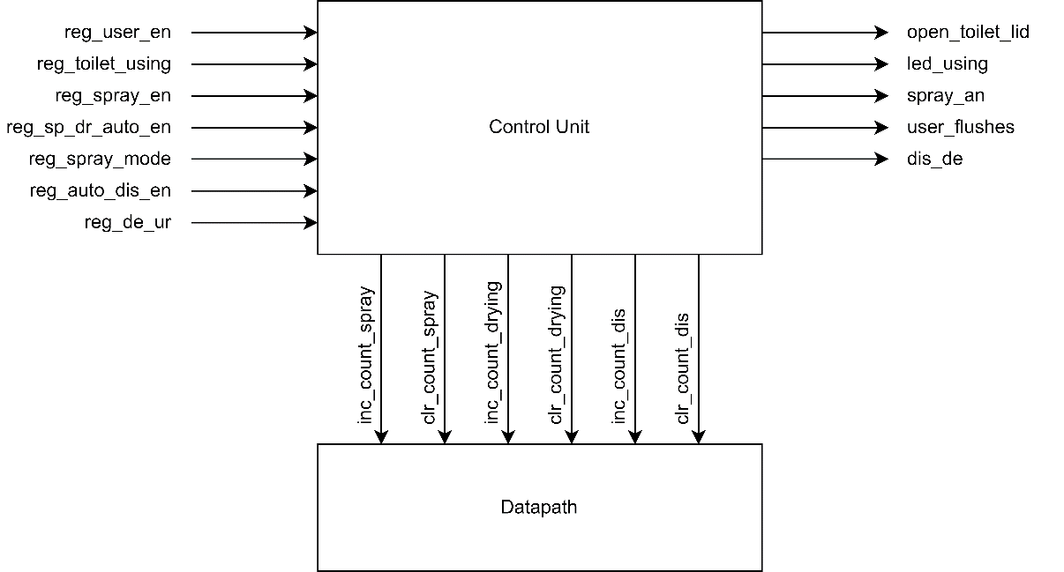
THIẾT KẾ PHẦN CỨNG
02
Thiết kế khối control và datapath
Các trạng thái:
IDLE: trạng thái chờ
USING: trạng thái có người sử dụng
SPRAY: trạng thái bồn cầu xịt vệ sinh
DRYING: trạng thái sấy khô
DISCHARGE: trạng thái xả nước
Sơ đồ khối Control và Datapath
EMBLF, 2021.2, 133385
20

Slide 21
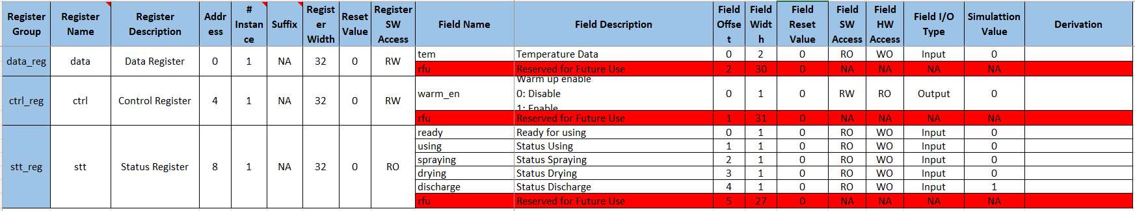
THIẾT KẾ PHẦN CỨNG
02
Thiết kế khối register_block cho system_controller
Thiết kế register block có giao tiếp APB (Advanced Peripheral Bus) được mô tả bằng ngôn ngữ Verilog.
Các thanh ghi trong system_controller
EMBLF, 2021.2, 133385
21

Slide 22
THIẾT KẾ PHẦN CỨNG
02
Thiết kế RTL
Các thiết kế bao gồm:
clock_generator
counter
warn_up
controller
core
smart_toilet_system_top
EMBLF, 2021.2, 133385
22

Slide 23
THIẾT KẾ PHẦN MỀM
02
Mục tiêu:
Áp dụng phần mềm vào việc hiển thị thông báo và xử lý dữ liệu nhận về từ các cảm biến.
Lý do chọn phần mềm:
Xử lý logic dễ hơn phần cứng
Bảo trì hệ thống dễ dàng
Tính tùy biến cao hơn
Hướng triển khai:
Sử dụng ngôn ngữ lập trình C, lập trình trên phần mềm Vivado sử dụng board ZedBoard (Xilinx Zynq®-7000 All Programmable SoC)
Sử dụng hệ điều hành FreeRTOS (Real-time operating system). Đồng thời việc triển khai được viết trên ngôn ngữ C.
EMBLF, 2021.2, 133385
23
Notes:
Trình bày tổng quát về phần mềm thiết kế, cũng như có 1 cái nhìn tổng thể về hệ thống, những vấn đề phát sinh và hướng giải quyết khi gặp vấn đề và đưa ra giải pháp thay thế với những bài toán đã đặt ra.

Slide 24
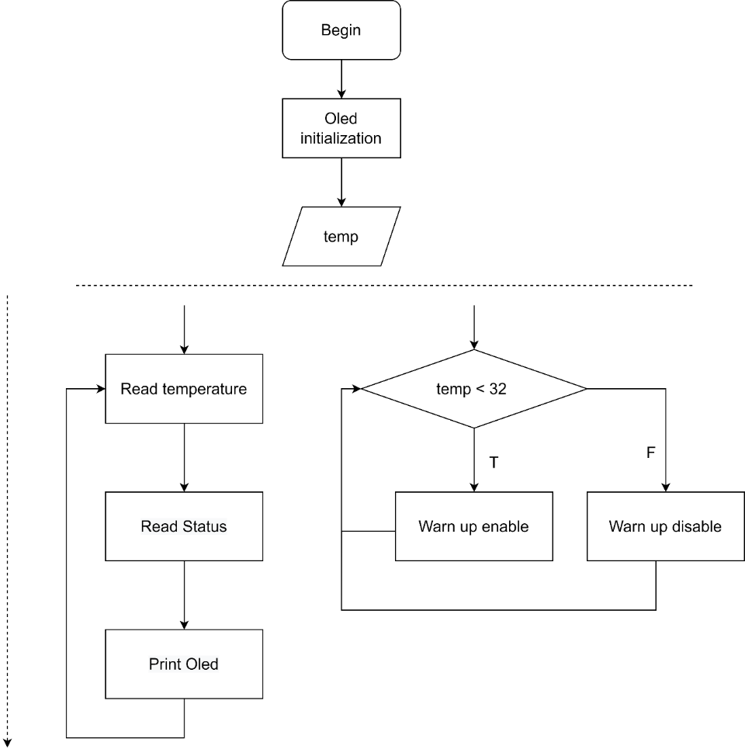
THIẾT KẾ PHẦN MỀM
02
Sơ đồ thuật toán:
Khi sử dụng hệ điều hành FreeRTOS, chúng ta sẽ chạy được đồng thời nhiều task và AXI sẽ chia ra các kênh đọc ghi riêng nên ở đây chúng ta sẽ chia làm 2 task:
Đọc dữ liệu (xReadTask)
Ghi dữ liệu (xWriteTask)
Sơ đồ thuật toán
24
EMBLF, 2021.2, 133385

Slide 25
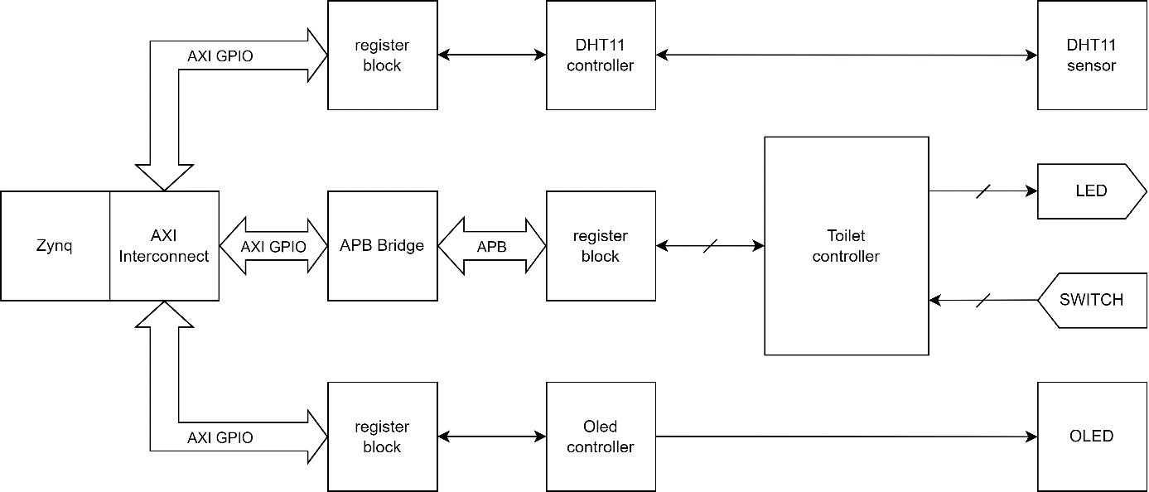
THIẾT KẾ PHẦN MỀM
02
Mô hình giao tiếp giữa vi xử lý và các khối
EMBLF, 2021.2, 133385
25

Slide 26
THIẾT KẾ PHẦN MỀM
02
Giải quyết các vấn đề khi triển khai:
Giải quyết vấn đề về kit lập trình: Do nhóm chỉ có 1 bộ kit của một thành viên nên trong quá trình phát triển, gặp đôi chút khó khăn trong việc nạp code lên kit và chạy chương trình. Nhóm đã giải quyết vấn đề bằng cách lập trình chương trình C/C++ độc lập chạy khối logic và chương trình bên ngoài bằng “build-essential” ở trên Ubuntu.
Giải quyết vấn đề về phần cứng các cảm biến: Do không có cảm biến mô tả việc phát hiện người, cảm biến trọng lực và cảm biến phát hiện đi nặng hay đi nhẹ nên nhóm đã quyết định sử dụng các switches, buttons để mô phỏng tín hiệu từ cảm biến. Vì vậy, việc nhận tín hiệu sẽ được nối trực tiếp vào phần cứng.
Giải quyết vấn đề về cảm biến nhiệt độ: Do mới chỉ sử dụng cảm biến nhiệt độ phòng nên việc xác định nhiệt độ nước chưa được tính toán. Để tiện cho việc mô phỏng, ngưỡng làm ấm nước là 30 (ºC).
EMBLF, 2021.2, 133385
26
Notes:
Trình bày tổng quát về phần mềm thiết kế, cũng như có 1 cái nhìn tổng thể về hệ thống, những vấn đề phát sinh và hướng giải quyết khi gặp vấn đề và đưa ra giải pháp thay thế với những bài toán đã đặt ra.

Slide 27
TRIỂN KHAI TRÊN FPGA IMPLEMENT FPGA
04
EMBLF, 2021.2, 133385
27

Slide 28
TRIỂN KHAI TRÊN FPGA
03
Các IP dùng trong hệ thống:
Smart toilet system controller (system_controller)
Oled controller (oled_controller)
DHT11 controller (dht11_controller)
EMBLF, 2021.2, 133385
28

Slide 29
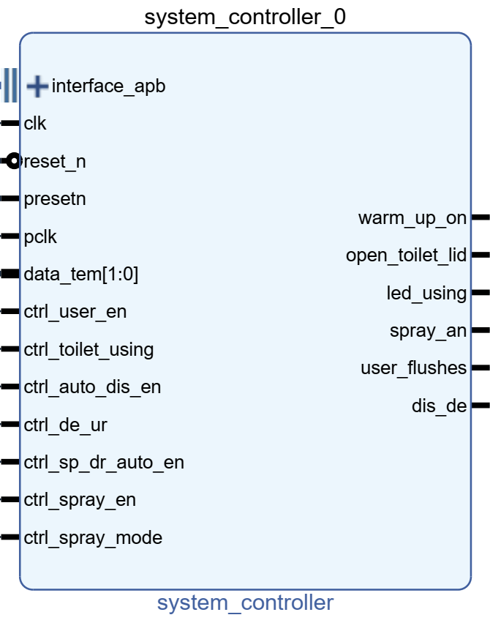
TRIỂN KHAI TRÊN FPGA
03
Smart toilet system controller (system_controller)
Khối Register block và khối System controller được triển khai bằng ngôn ngữ verilog.
Sử dụng phần mềm Vivado để đóng gói thành IP system_controller.
EMBLF, 2021.2, 133385
29

Slide 30
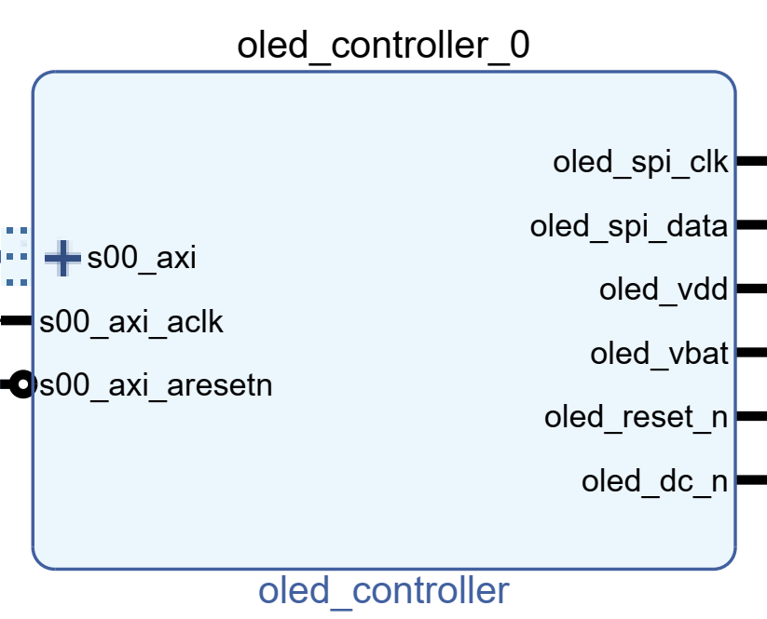
TRIỂN KHAI TRÊN FPGA
03
Oled controller (oled_controller)
IP oled_controller sử dụng giao thức SPI để giao tiếp với màn hình oled đã được gắn sẽ trên kit.
Người dùng sẽ cấu hình các giá trị trong thanh ghi để điều khiễn cũng như hiện thị dữ liệu lên màn hình.
EMBLF, 2021.2, 133385
30

Slide 31
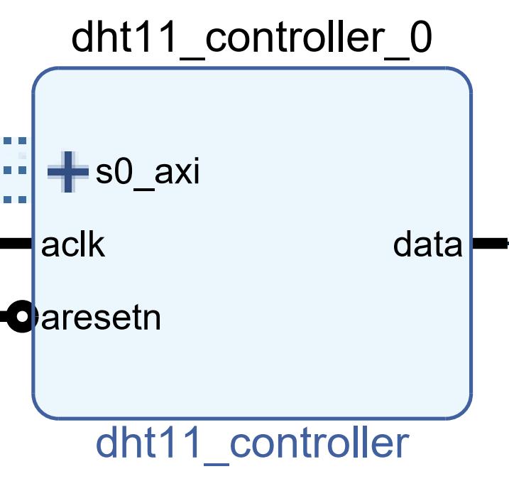
TRIỂN KHAI TRÊN FPGA
03
DHT11 controller (dht11_controller)
Bộ dht11_controller điều khiển và xử lý dữ liệu nhận được từ cảm biến DHT11 sau đó dữ liệu đã xử lý được ghi vào các thanh ghi.
Từ đó, vi xử lý có thể đọc nhiệt độ, độ ẩm từ các thanh ghi qua giao thức AXI.
EMBLF, 2021.2, 133385
31

Slide 32
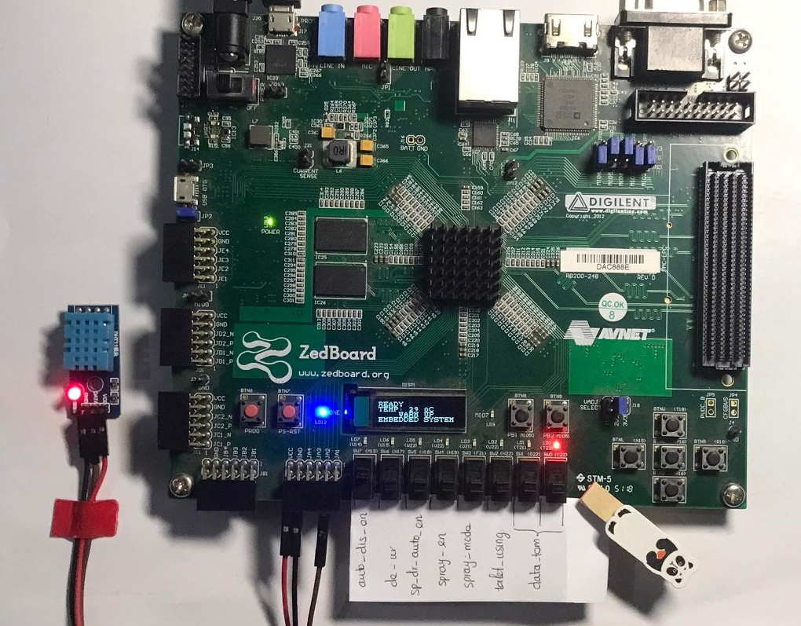
TRIỂN KHAI TRÊN FPGA
03
Tổng hợp và triển khai trên Vivado
Gồm các bước:
Tạo project, thêm các file source code mô tả phần cứng
Tạo block design
Tạo constrain file
Tổng hợp (synthesis)
Triển khai (implement)
Gen bitstream và tạo SDK (Software Development Kit)
Từ đó thu được kết quả như hình bên
Kết quả trên kit FPGA
EMBLF, 2021.2, 133385
32

Slide 33
KIỂM THỬ VERIFICATION
05
EMBLF, 2021.2, 133385
33

Slide 34

KIỂM THỬ
04
Kế hoạch kiểm thử
Các kịch bản kiểm thử:
Trường hợp mặc định
Xịt hậu môn
Xả đi nhẹ
Trường hợp người dùng tự xịt
Người dùng xịt
Tự động xả
Trường hợp nhiệt độ thấp
Hệ thống làm ấm hoạt động
EMBLF, 2021.2, 133385
34

Slide 35
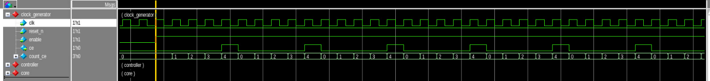
KIỂM THỬ
04
Kết quả mô phỏng các khối trên phần mềm QuestaSim
Khối clock_generator:
EMBLF, 2021.2, 133385
35

Slide 36
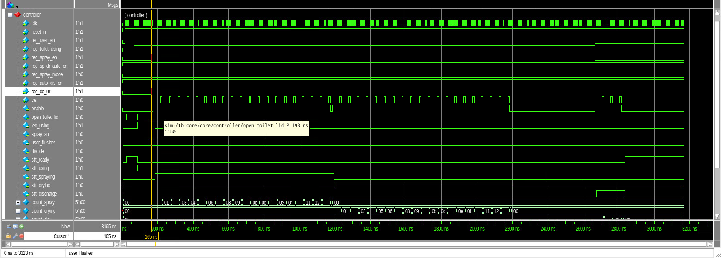
KIỂM THỬ
04
Kết quả mô phỏng các khối trên phần mềm QuestaSim
Khối controller:
EMBLF, 2021.2, 133385
36

Slide 37
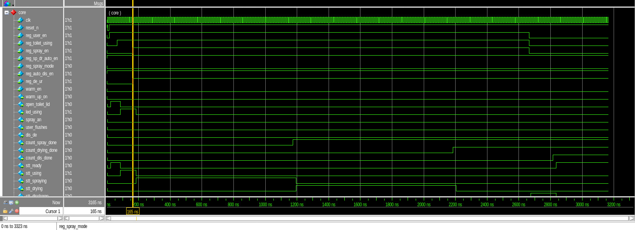
KIỂM THỬ
04
Kết quả mô phỏng các khối trên phần mềm QuestaSim
Khối core:
EMBLF, 2021.2, 133385
37

Slide 38
PHÁT TRIỂN DỰ ÁN
Do chưa có đủ các cảm biến nên việc thiết kế và kiểm thử gặp khó khăn. Vậy hướng phát triển chính là thiết kế và kiểm thử toàn bộ các chức năng đưa ra.
Tích hợp vào sản phẩm thực tế
Thương mại hóa sản phẩm ra thị trường
EMBLF, 2021.2, 133385
38

Slide 39
TÀI LIỆU THAM KHẢO
DANH MỤC TLTK
Programming Embedded Systems in C and C++
https://www.asic-world.com/systemc/tutorial.html
EMBLF, 2021.2, 133385
39

Slide 40
MÃ NGUỒN
Link source code:
https://github.com/phamngoclam2628/Smart_Toilet_System_Release.git
EMBLF, 2021.2, 133385
40

Slide 41
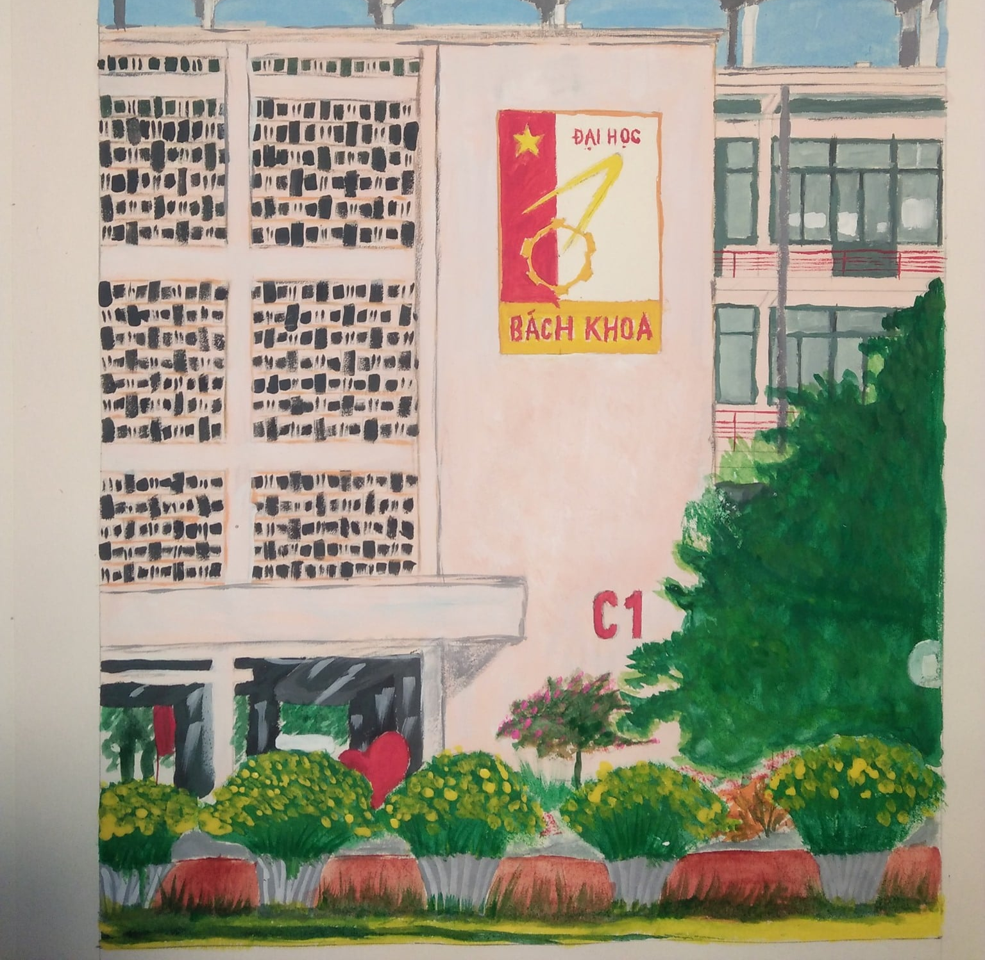

Thank you!

